Slide 1
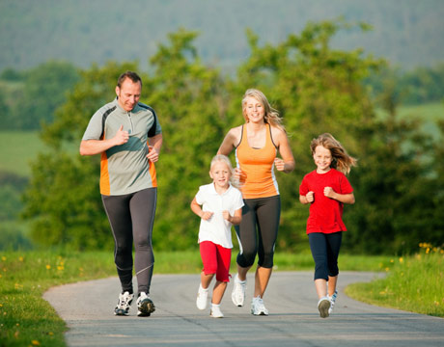
ЗДОРОВЬЕ.

Slide 2

Здоровье-это полное физическое, духовное, умственное и социальное благополучие. Гармоническое развитие физических и духовных сил, принцип единства организма, саморегуляции и уравновешенного взаимодействия всех органов.

Slide 3
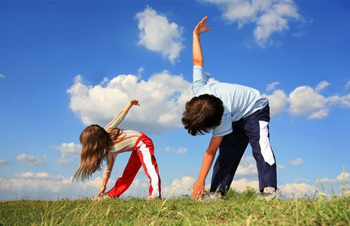
Чтобы наши дети в детском саду были здоровы, необходимо их научить безопасности в современных условиях, осознанному отношению к своему здоровью, т.е. адаптировать детей к тем условиям, что их может ожидать или непременно будет ожидать. И, конечно, же, необходимо воспитывать потребность детей к здоровому образу жизни, научить их правильно относиться к своему здоровью. Поэтому нам необходимо выполнять следующие задачи:
-развивать осознанное отношение к своему здоровью
-формировать потребности в здоровом образе жизни
-создавать условии для охраны жизни и укрепления здоровья детей.

Slide 4
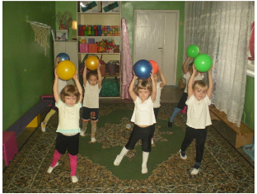
«Здоровье- это вершина, которую должен каждый покорить сам»- так гласит восточная мудрость.
Задача педагогов- научить детей покорять эту вершину. Чтобы жить в нашем мире, человек должен иметь контроль над собой: над своим телом, душой, умом. С сильным умом, в сильном теле можно добиться любых успехов, любых высот.

Slide 5

Разминка
1. Передвижение себя самого?
2. В здоровом теле здоровый…?
3. Пешком ходить- долго…?
4. Трус не играет в …?

Slide 6
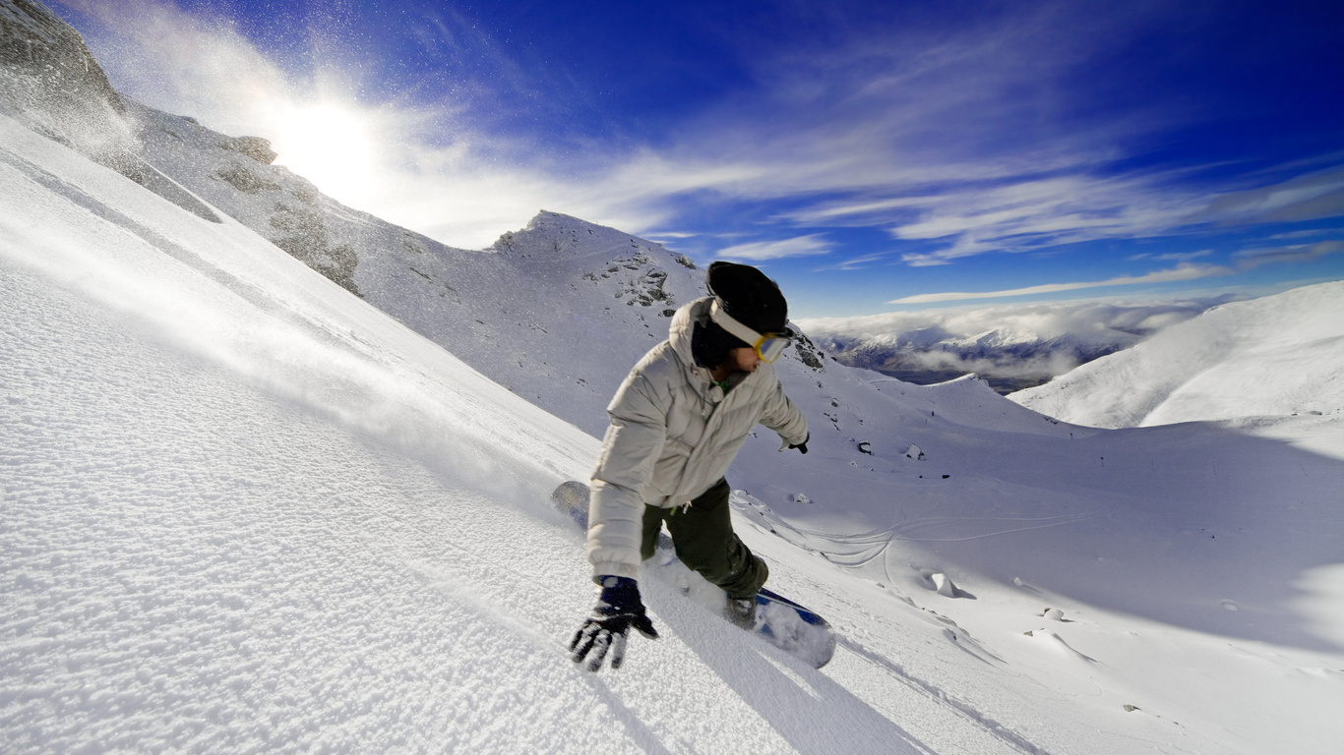
Эрудиты
Задание:
Собрать из наборов слов пословицы о здоровье.

Slide 7
Физкультурный калейдоскоп
Задание:
из предложенных вариантов выбрать правильный. Кто быстрее справится получает балл здоровья. Удачи!
1)Максимально допустимая продолжительность непосредственно образовательной деятельности в старшей группе
2) Чем знаменательна дата 7 апреля?
а) день шофера, б) день здоровья, в) День матери.
3) Наука о правилах лечения травами:
а) хромотерапия, б) литотерапия, в) фитотерапия
4) Умение согласовывать движения различных частей тела:
а) кооперация, б) координация, в) корпорация.
15 мин
25 минут
30 минут

Slide 8
«Кроссворд»
 |  |  |  |  | 1 |  | з
 |  |  |  | 2 |  |  | д
 |  |  |  |  | 3 |  | о
 |  |  |  |  |  | 4 | р
 |  |  |  |  | 5 |  | о
6 |  |  |  |  |  |  | в
 |  |  | 7 |  |  |  | ь
 |  |  |  |  | 8 |  | е

Slide 9
Вопросы к кроссворду
1. Физические упражнения, в результате которых снимается статичное напряжение мышц организма ребенка.
2. Одно из средств закаливания, фактор внешней среды, способствующий усилению кровообращения и повышению работоспособности организма.
3. Вид игры, основное средство физического воспитания детей дошкольного возраста.
4. Мышечное расслабление, сопровождающееся снятием физического напряжения
5. Организованная форма активной терапии, основанная на связи движения, музыки и слова.
6. Система мероприятий, направленных на повышение устойчивости организма ребенка ко всем неблагоприятным факторам внешней среды.
7. Гимнастика, способствующая развитию мелкой моторики и сенсорному развитию детей раннего и дошкольного возраста.
8. Чередование различных видов деятельности, отдыха, сна, питания, пребывания на воздухе, соответствующее возрастным особенностям детей.

Slide 10

«Творческая»
Задание на активизацию ваших творческих способностей - сочините стих по опорным словам:
Здоровье
Зарядка
Спорт
Победа
Физкультура
Площадка

Slide 11
ЗАКЛЮЧЕНИЕ
Правила жизни:
Делай добро.
Люби и прощай людей.
Бойся обидеть человека.
Найди свою цель в жизни.
Познай себя и мир.
Не теряй веры в себя.
Победи слабость и лень!
Уважай себя!
Умей дарить радость!
Не ошибается тот, кто ни чего не делает.
Заботься о своем здоровье.
Принцип «Начни с себя»!
Худшая ошибка-все время бояться совершить ошибку.

